Slide 1
Auf dem Weg zum Abitur 2027 - die Qualifikationsphase
Geschwister-Scholl-Gymnasium Velbert
Die gymnasiale Oberstufe im neunjährigen Bildungsgang

Slide 2
Diese Fragen wollen wir heute klären:
Welche Kurse/Fächer werden angeboten?
Was muss/kann ich wählen?
Was unterscheidet Grund- und Leistungskurse?
Was ist ein Projektkurs?
In welchen Fächern kann/muss ich Klausur schreiben?
Welche Regelungen gibt es für die Abiturfächer?
Welche Abschlüsse kann ich erreichen?
Was ist sonst noch wichtig?

Slide 3
Übersicht über die gymnasiale Oberstufe

Slide 4
Fächer in der Qualifikationsphase
sprachl. – lit. – mus. – künstl. | gesellschafts-wissenschaftl. | math. – naturwissen-schaftl. | ohne
Deutsch | Erdkunde | Mathematik | Ev. Religion
Englisch | Geschichte | Biologie | Kath. Religion
Französisch | Geschichte (bili.) | Chemie | Sport
Latein | Sozialwissensch. | Physik | Projektkurse
Spanisch | Pädagogik | Informatik
Spanisch (neu) | Philosophie
Kunst
Musik |  | Fettdruck: LK | möglich
Literatur

Slide 5
Neue Fächer in der Q1
Literatur (nur in Q1)
- statt Kunst und Musik als musisch-künstlerisches Fach
- Schwerpunkt: Bühnenprojekt
- eigenes Erstellen und Inszenieren von Texten
- kann nicht Abiturfach sein
Projektkurs (nur in Q1)
- Angebot abgegrenzt vom Lehrplan
- Projektkurs „Europa“ oder „Geophysik“
- Anbindung an ein Referenzfach (LK oder GK aus der Q1)
- Projektbericht kann die Facharbeit ersetzen
- Jahresnote am Ende der Q1 (entspricht 2 Halbjahresnoten)
- kann Basis für eine „besondere Lernleistung“ sein
→ beide Kurse sind nicht gleichzeitig am GSG belegbar

Slide 6
Neue Fächer in der Q2
Zusatzkurs Geschichte (nur in Q2)
- Pflichtkurs für SuS, die bisher kein GE/GEE hatten
Zusatzkurs Sozialwissenschaften (nur in Q2)
- Pflichtkurs für SuS, die bisher kein SW hatten
→ beide Kurse sind nicht gleichzeitig am GSG belegbar

Slide 7
Belegungsverpflichtungen
In Q1/Q2: 31-38* Wochenstunden
2 Leistungskurse 10 WSt
8 Grundkurse (GK/PK/ZK) 24/25* WSt
* bei neueinsetzender Fremdsprache
→ im Durchschnitt 34 WSt

Slide 8
Belegungsverpflichtungen Fächer
Fach | Q1.1 | Q1.2 | Q2.1 | Q2.2
Deutsch | S | S | S | x
Fremdsprache | S | S | S | x
Kunst/Musik/Literatur | x | x
Geschichte/GE bili. | x | x | (ZK) | (ZK)
Sozialwissenschaften | (x) | (x) | ZK | ZK
Religion/Philosophie | x | x
Mathematik | S | S | S | M/S
Biologie/Chemie/Physik | x | x | x | x
Sport | M | M | M | M
Schwerpunkt: weitere FS/NW | x | x | x | x
weiteres Fach/Projektkurs | x | x | (x) | (x)

Slide 9
Schwerpunktbildung
Für das Abitur in NRW muss ein naturwissenschaftlicher oder sprachlicher Schwerpunkt gebildet werden.
Es ist nicht zwingend, nur einen Schwerpunkt zu erfüllen, ggf. ergeben sich beide!
Sprachlicher Schwerpunkt
- mindestens zwei Fremdsprachen schriftlich belegt
- mindestens eine Naturwissenschaft mündlich oder schriftlich
Beispiele: E (s) + L (s) + BI (m) → M = Abiturfach
E (s) + F (s) + CH (s) → M muss nicht Abiturfach sein
Naturwissenschaftlicher Schwerpunkt
- mindestens eine Fremdsprache schriftlich belegt
- mindestens zwei Naturwissenschaften, davon mindestens eine schriftlich
Beispiele: E (s) + CH (s) + BI (m) → M muss nicht Abiturfach sein
S8 (s) + L (m) + CH (s) + PH (m) → M muss nicht Abiturfach sein
Ob es sich bei den schriftlichen Fächern um Grund- oder Leistungskurse handelt, spielt für den Schwerpunkt keine Rolle!

Slide 10
Klausuren in der Q1/Q2
Zwei Klausuren pro Halbjahr in
- den angepeilten Abiturfächern
- Deutsch
- Mathematik
- einer Fremdsprache
- einer weiteren Fremdsprache oder einem naturwissenschaftlichen Fach (je nach Schwerpunkt)
in Q1 wird eine Klausur durch eine Facharbeit ersetzt
Kommunikationsprüfungen in den modernen Fremdsprachen
Länge der Klausuren variiert zwischen GK und LK und steigt an
in Q2.2: Klausuren nur noch in den Abiturfächern 1.-3. unter Abiturbedingungen (Vorabitur)

Slide 11
Wahl der vier Abiturfächer
Zwei Leistungskurse (LK)
- einer davon: Deutsch oder Mathe oder fortgeführte Fremdsprache (GSG: Englisch) oder eine Naturwissenschaft
- beide mit Abiturklausur (1. und 2. Fach)
Zwei Grundkurse (GK)
- einer mit Abiturklausur (3. Fach), einer mit mündlicher Prüfung (4. Fach)
- endgültige Festlegung zu Beginn von Q2
Bedingungen:
- zwei Fächer aus Deutsch/Mathematik/Fremdsprache
- Abdeckung aller drei Aufgabenfelder
- Kurse bis einschließlich Q2 schriftlich belegt

Slide 12
Konsequenzen bei der Wahl der Abiturfächer
Abitur in …
… Kunst oder Musik
… zwei Fremdsprachen
… zwei Gesellschaftswissenschaften
→ Mathematik ist automatisch als Abiturfach gesetzt
Nicht möglich ist die Wahl von …
… zwei Naturwissenschaften
… Naturwissenschaft + Kunst/Musik
… Sport

Slide 13
Bewertung in der Qualifikationsphase
Noten werden in Punkte umgesetzt, die für das Abitur gesammelt werden
- eine 4- ist bereits ein Defizit
- es gibt am Ende eines Halbjahres eine Laufbahnbescheinigung
- maximal 7-8 Defizite sind erlaubt für die Zulassung zum Abitur
Insgesamt gilt: Zu hohe Fehlzeiten werden bei der Bewertung problematisch!
unentschuldigtes Fehlen ist eine ungenügende Leistung,
entschuldigtes Fehlen bedeutet Zeit, die nicht bewertet werden kann

Slide 14
Zulassung zum Abitur
Bei Einbringung von
35-37 Kursen: 7 Defizite, davon höchstens 3 im LK
38-40 Kursen: 8 Defizite, davon höchstens 3 im LK
Kein anzurechnender Kurs darf mit 0 Punkten abgeschlossen werden.
Im Block I müssen mindestens 200 Punkte erreicht worden sein:$EI= \frac{P}{S} ∙40$
EI Ergebnis Block I
P Punktsumme der eingebrachten Kurse (LK doppelt)
S Anzahl der eingebrachten Kurse (LK doppelt)

Slide 15
Gesamtqualifikation

Slide 16
Rücktritt und Wiederholung
In Q-Phase keine Versetzung mehr, sondern
- Wiederholung (notwendig) oder
- Rücktritt (freiwillig auf Antrag)
→ nach jedem Halbjahr möglich
Bedingungen
- zu große Zahl von Defiziten
- Gefährdung der Abiturzulassung
Antrag muss vor der Zeugniskonferenz gestellt werden
Achtung bei Antrag nach Q1.1 → Noten aus Q1.1 und EF.2 und
Versetzung in die Q1 werden unwirksam!

Slide 17
Besondere Lernleistung
Förderung von
- besonderer Begabung/ Interessensschwerpunkt
- selbständigem, wissenschaftspropädeutischen Arbeiten
Grundlage
- Individuelles umfassendes Projekt
- Umfassender Beitrag aus Wettbewerb (z.B. Jugend forscht)
- Fachliche Vertiefung und umfassende Dokumentation im PK
Einbringung als 5. Abiturfach
- Bewertung schriftlicher Dokumentation
Kolloquium
Abiturfächer und BLL zählen jeweils 4-fach (statt 5-fach) in Block II
Meldung spätestens zu Beginn Q2

Slide 18
Qualifikationen II: Fachhochschulreife
Qualifikationen I: Latinum
Zuerkennung mit dem Abschlusszeugnis
Voraussetzungen:
- belegt von Klasse 7 bis (mind.) EF
- mindestens ausreichende Leistungen am Ende der EF
Berechtigt zum Studium an Fachhochschule
Schulischer Teil am Ende von Q1
- Wertung von 4 LK (doppelt gewertet) und 11 GK
- durchschnittlich 5 Punkte in den anzurechnenden Kursen
- genaue Bedingungen → Merkblatt des MSB
Berufspraktischer Teil, z.B.
- abgeschlossene Berufsausbildung
- einjähriges gelenktes Praktikum
- FSJ, FÖJ, Wehrdienst, Bundesfreiwilligendienst

Slide 19
Qualifikationen III: das bilinguale Abitur
Bedingungen:
in der EF
- GK Englisch
- GK Geschichte bilingual (GEE), mit Klausuren
- GK Erdkunde bilingual (EKE), mit schr. Leistungen
in der Q1/Q2
- LK Englisch
- GK Geschichte bilingual (GEE), mit Klausuren
im Abitur
- LK Englisch
- Geschichte bilingual als 3. oder 4. Abiturfach

Slide 20
Sonstiges in der Q1/Q2
Facharbeit in Q1
- ersetzt in einem Fach die erste Klausur im 2. HJ
- Arbeitszeitraum: 6 Wochen
- individuelle Themenbestimmung
- wird nach Vorbereitung als „kleine wissenschaftliche Untersuchung geschrieben“
Berufs- und Studienorientierung
- Talentscout: Herr Rodriguez
- Stipendienberatung: Herr Rodriguez/ Frau Junge
- KAoA
Studienfahrt Ende Q1/Anfang Q2

Slide 21
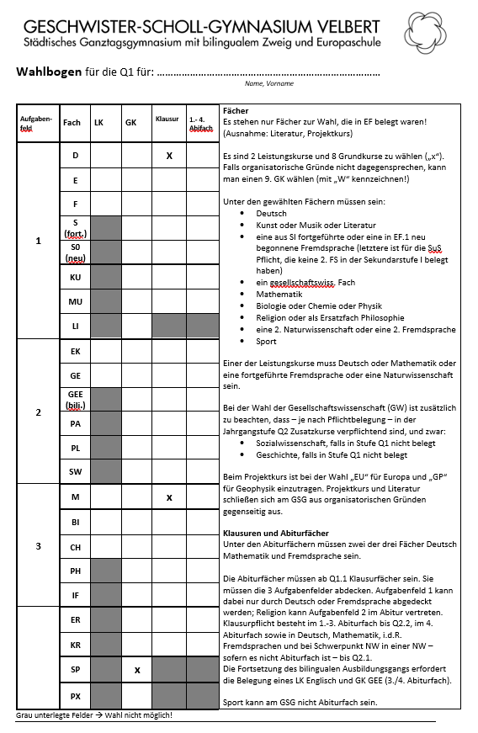
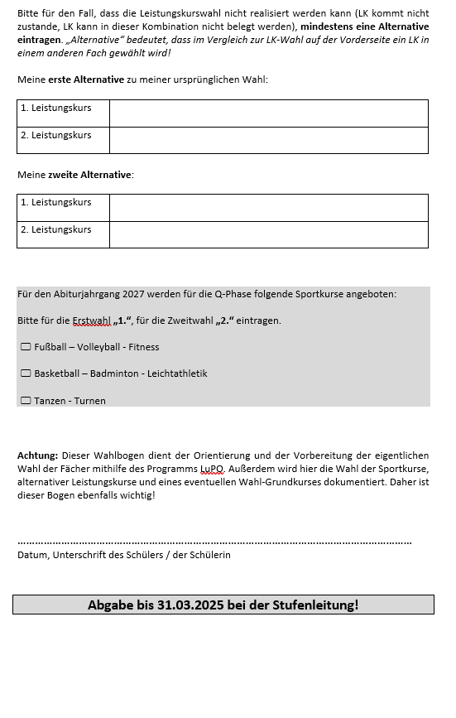
Wahlbogen zur Q1

Slide 22
Haben Sie noch Fragen?
Wir beantworten sie gerne!
Herr Bange und Frau Redetzky
Beratungslehrkräfte der Q1
Frau Mourinho
Koordination der Oberstufe

